Slide 1


大学物理习题课
主讲人：董耀勇
Tel：15616279033
QQ：526397064
物理与光电工程学院

Slide 2
作业要工整，要做完，不会问同学。
按学号排好；若多份，两个放在一起。
姓名，学号都要写上；正反面都写。
交作业时间：双周周五周六，最晚星期日
地点：物理楼310
作业撕下来交，改完后会通知把作业拿回去。
物理与光电工程学院

Slide 3
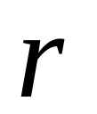
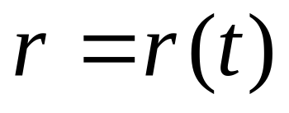
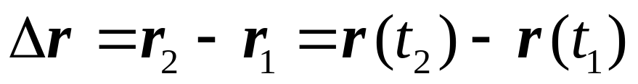
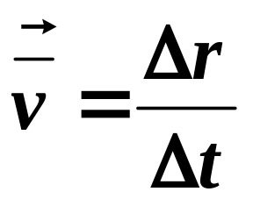
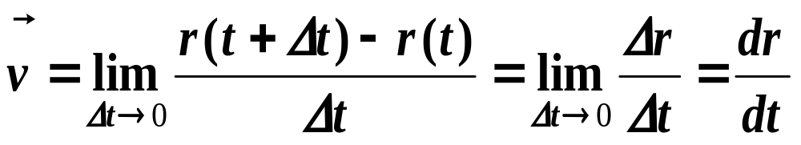
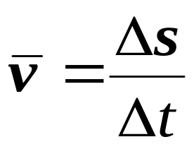
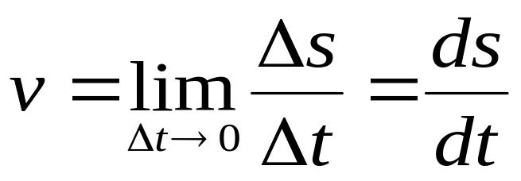
主要内容回顾
位矢是在某一时刻，以坐标原点为起点，以运动质点所在位置为终点的有向线段；而位移是在一段时间间隔内，从质点的起始位置引向质点的终止位置的有向线段。位矢描述的是在某一时刻运动质点在空间中的位置；而位移描述的是在某一时间间隔内运动质点位置变动的大小和方向。位矢与时刻相对应；位移与时间间隔相对应。
位矢和位移
运动方程：
位移：
速率只有表示运动快慢，不表示方向.
速度表示物体运动方向和运动快慢的物理量.速度的大小在数值上等于单位时间内物体位移的大小,速度的方向就是物体运动的方向.
速度和速率

Slide 4
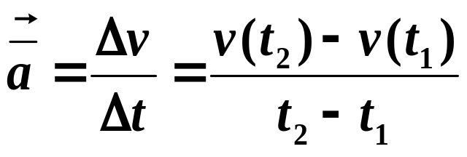
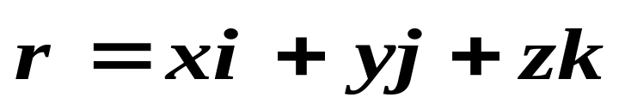
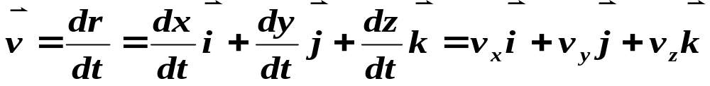
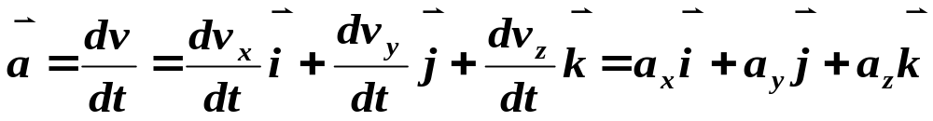
加速度
直角坐标系中的位置矢量、速度和加速度

Slide 5
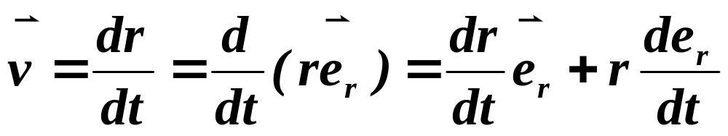
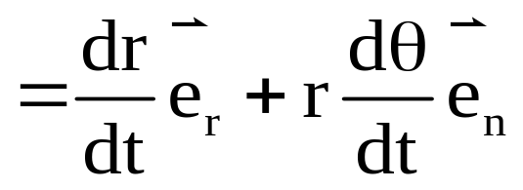

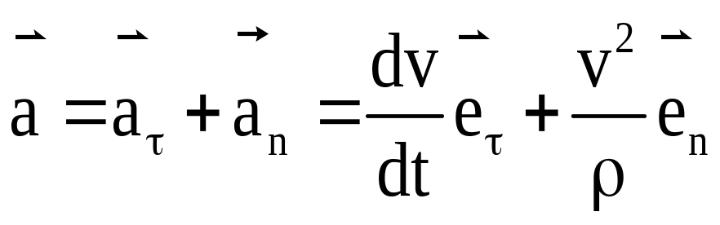



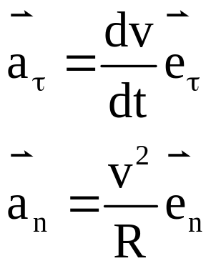
平面极坐标系中的径向速度和横向速度
加速度的禀性方程
圆周运动中的切向加速度和法向加速度

Slide 6









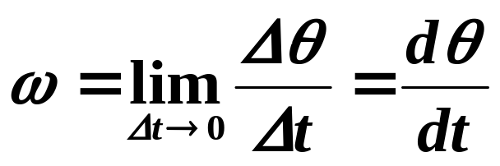
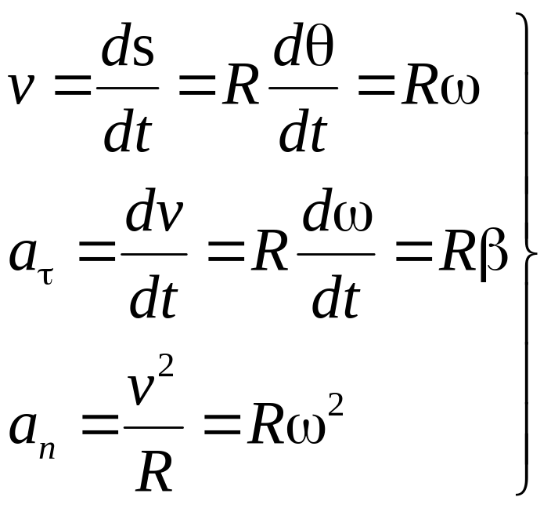
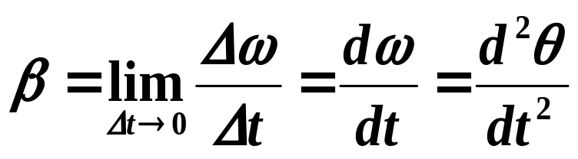
圆周运动的角量描述
角位置
R
Δθ
角位移
O
X
角速度
角加速度

Slide 7
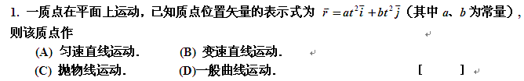
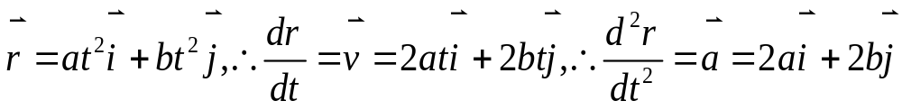
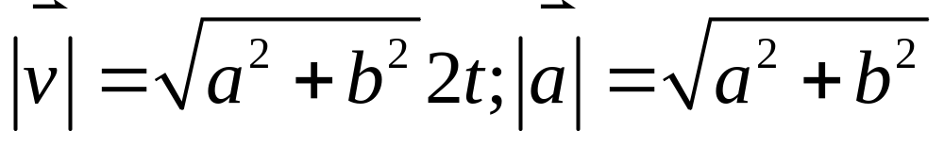
解：
答案应为B

Slide 8
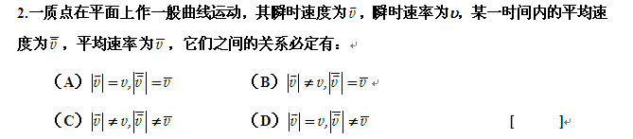
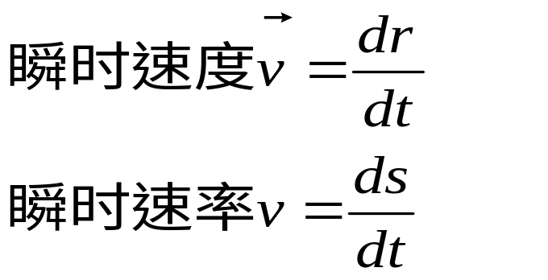
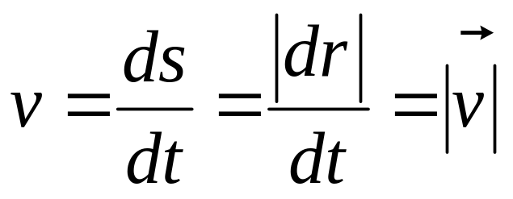
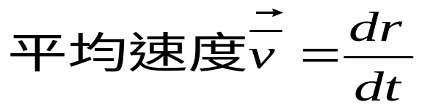
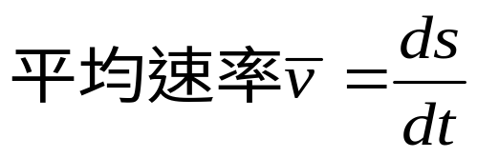
答案应为D

Slide 9
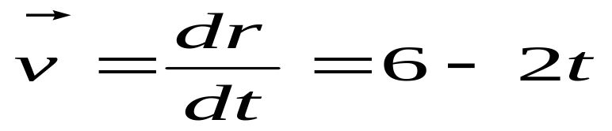
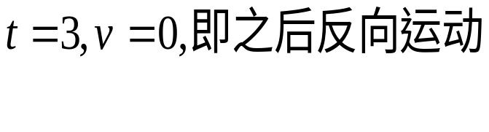
位移可以直接由公式求解，但路程不能！
所以，路程分段求解t从0到3秒以及t从3到4秒
答案应为 8m 和10m

Slide 10
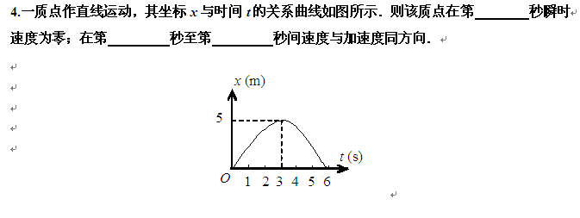
由速度的定义可以知道，速度为位移的导数，即切线（斜率） ，加速度是速度的导数。
S-t图像的斜率表示速率。
初速度不为0，0-3s斜率越来越平缓，说明速度越来越小，为减速运动，速度和加速度反方向。
第三秒为0，3-6s斜率越来越陡峭，说明速度越来越大，为加速运动，速度与加速度同方向。
答案应为 3 和 3 6

Slide 11

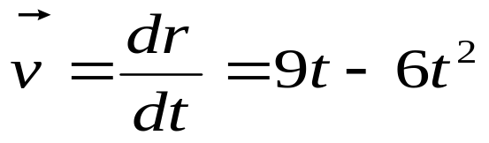
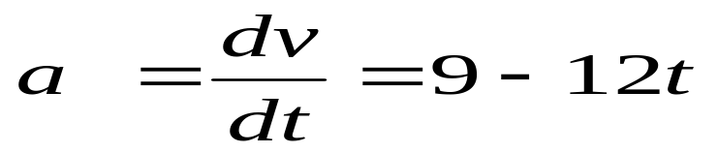

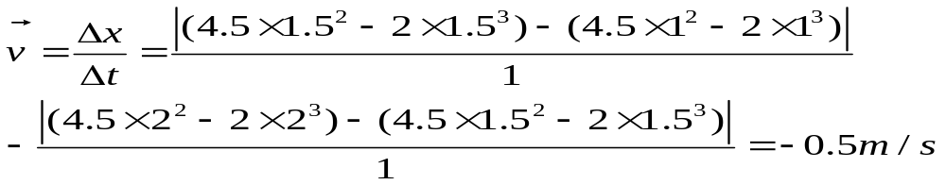
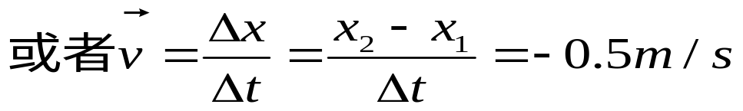
5.
(1)
设定运动的正方向
设水平向右为运动的正方向
t=1.5或t=0
说明第2秒内有反向情况！

Slide 12
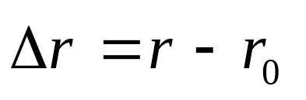


矢径（位矢）是从坐标原点至质点所在位置的有向线段。
位移是由前一时刻质点所在位置引向后一时刻
质点所在位置的 有向线段，它们的一般关系为
若把坐标原点选在质点的初始位置，
则 ，任意时刻质点对此位置
的位移为 ，即此时既是矢径也是位移。

Slide 13
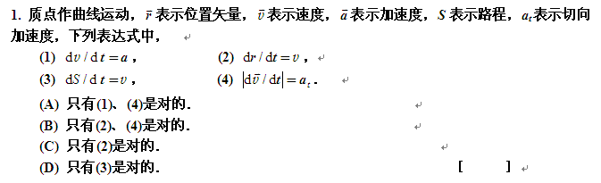
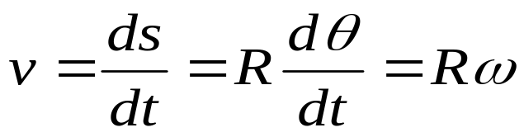
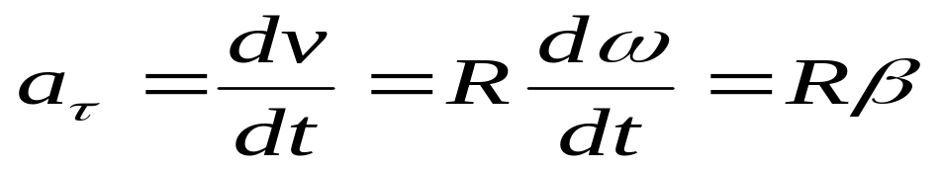
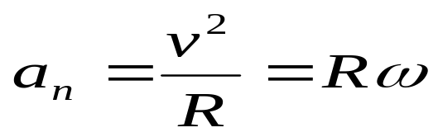
对于曲线运动有：
答案应为D

Slide 14
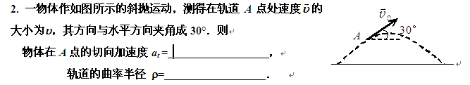

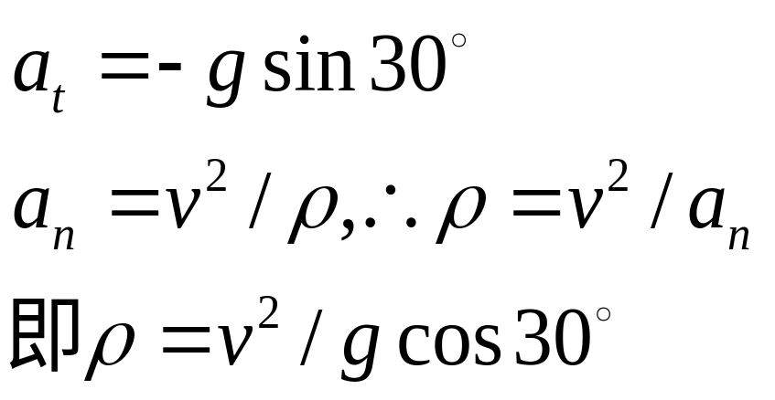


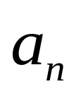

解：已知物体受重力作用，加速度为g，竖直向下，则物体的加速度分析如下图：

Slide 15

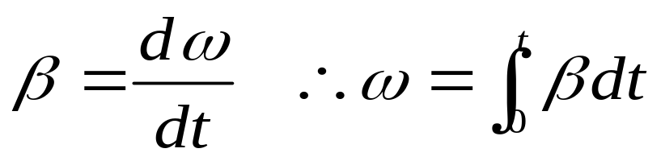
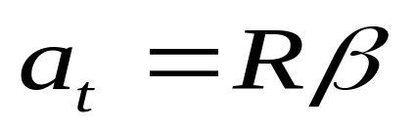
角加速度是对角速度求导，所以可得
切向加速度为

Slide 16

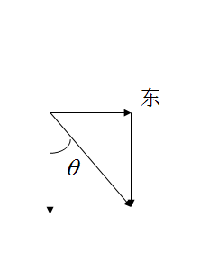
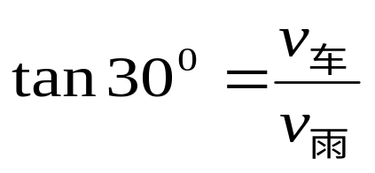

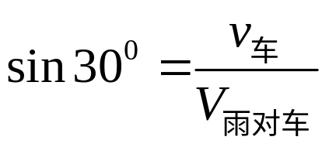


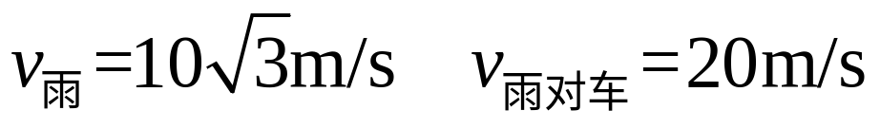

Slide 17
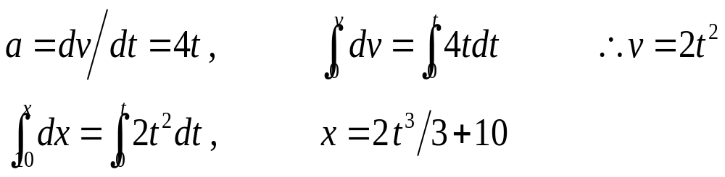

Slide 18
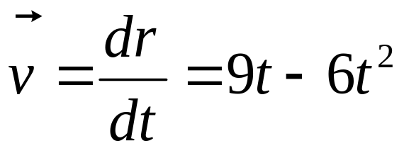

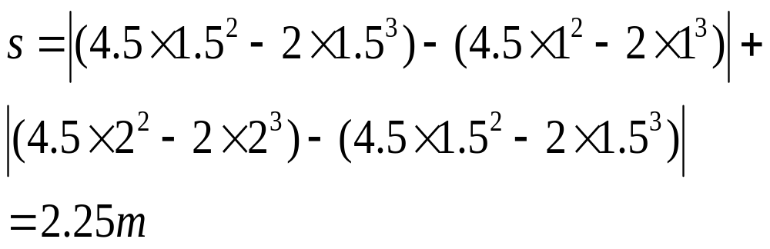
(2)
(3)

Slide 19



先根据已知条件确定常量k：

